Slide 1



CMMi Overview
2018-9-5
Notes:
本日の流れですが・

Slide 2
Nội dung buổi họp
1. Giới thiệu về CMMI
3-9
2. Nội dung chương trình đào tạo
10
3. Tổng quan bộ quy trình và chính sách
11-13
4. SDLC
14
5. Giới thiệu quy trình phát triển dự án
15

Slide 3
I. Giới thiệu về CMMI
1) CMMI là gì?
CMMI được viết tắt của (Capability Maturity Model Integration) được phát triển từ năm 1991 tại Viện Kỹ Nghệ Phần Mềm của Mỹ (Viện SEI – nay đổi thành Viện CMMI). Mô hình CMMI là tập hợp các kinh nghiệm tốt nhất để giúp cho các tổ chức cải thiện quy trình của họ. CMMI cung cấp các hướng dẫn để có thể áp dụng các kinh nghiệm tốt nhất của nó vào trong một tổ chức phát triển, các kinh nghiệm này tập trung vào các hoạt động phát triển chất lượng sản phẩm và dịch vụ nhằm đáp ứng như cầu của khách hàng và người dùng cuối.
Mục đích sử dụng mô hình CMMI: các công ty sử dụng mô hình CMMI để phát triển thu thập và duy trì các sản phẩm dịch vụ để làm chuẩn cho chính họ. Các quy trình tốt hơn cũng có thể là những quy trình có giá rẻ hơn và chất lượng tốt hơn cũng như là những qui trình này ước tính thời gian thực cho dự án chính xác hơn. Như vậy CMMI được sử dụng với các mục đích chính sau:
Cải tiến quy trình nâng cao năng suất, chất lượng sản phẩm, nâng cao lợi nhuận
Cải thiện khả năng quản lý và giải quyết vấn đề, rủi ro
Đảm bảo tính ổn định cho các hoạt động và sự phát triển của tổ chức
Một số nhận thức sai lầm vẫn tồn tại, ngay cả trong số những người thẩm định CMMI, rằng làm CMMI rất nặng nề, khó khăn, mang tính chỉ huy và kiểm soát. Nó đòi hỏi nhiều tài liệu phức tạp, quy trình cồng kềnh… Không có gì đúng cả! Mô hình này không cho bạn biết phải làm thế nào. Nó không “đòi hỏi” bất cứ điều gì. CMMI chỉ nói, “Đây là những gì các công ty lớn làm.”

Slide 4
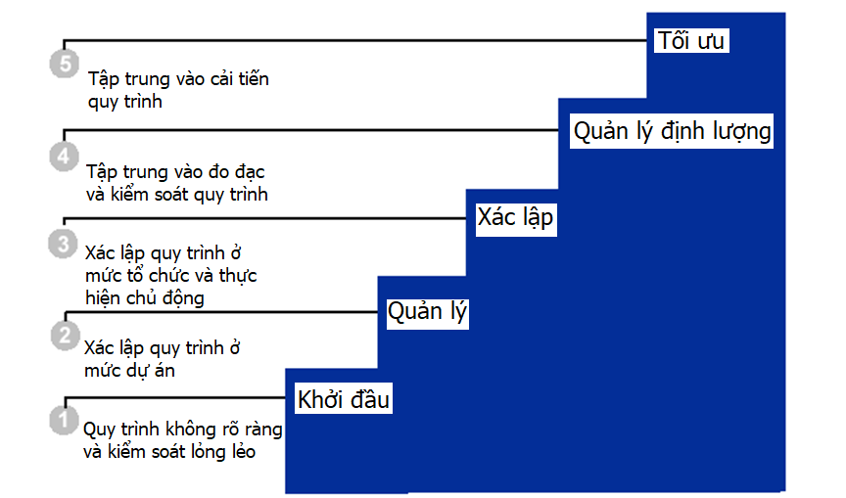
I. Giới thiệu về CMMI (tiếp theo)
2) 5 cấp độ của CMMI

Slide 5
I. Giới thiệu về CMMI (tiếp theo)
2) 5 cấp độ của CMMI
CMMI level 1
Mức độ 1 là bước khởi đầu của CMMI, mọi doanh nghiệp, công ty phần mềm, cá nhân đều có thể đạt được CMMI mức độ này.
Đặc điểm: - Tại mức độ này, các quy trình được xây dựng và triển khai một cách lộn xộn, môi trường làm việc của doanh nghiệp thường không ổn định. Sự thành công của các doanh nghiệp ở mức độ 1 phụ thuộc vào năng lực lèo lái, vận hành tổ chức của ban lãnh đạo và nhân viên chứ không hề phụ thuộc vào việc sử dụng quy trình. - Sản phẩm và dịch vụ do các doanh nghiệp ở mức độ 1 sản xuất ra vẫn có thể vận hành được, tuy nhiên những dự án này thường vượt quá ngân sách và thời gian.
CMMI level 2 (Quản lý)
Tại level này các dự án của doanh nghiệp phải được đảm bảo đã đáp ứng tất cả các yêu cầu; quy trình phải được lên kế hoạch từ trước, được thực hiện, đo lường và kiểm soát một cách chặt chẽ.
Đặc điểm: - Đã có quy trình quản lý yêu cầu, quản lý tiến độ, quản lý sản phẩm và dịch vụ - Đã có các mốc cho từng trạng thái của sản phẩm, các mốc bàn giao sản phẩm, dịch vụ - Đã thiết lập và xem xét các rằng buộc giữa các bên liên quan - Sản phẩm được xem xét bởi tất cả các bên liên quan và phải được kiểm soát - Sản phẩm hoặc dịch vụ, kết quả của quá trình phát triển phải thỏa mãn được yêu cầu, tiêu chuẩn…

Slide 6
I. Giới thiệu về CMMI (tiếp theo)
2) 5 cấp độ của CMMI
CMMI level 3 (Xác lập)
Tại mức độ này, quy trình phải thật sự đặc trưng, dễ hiểu và được mô tả rõ ràng trong các tiêu chuẩn, thủ tục, công cụ và phương pháp làm việc của công ty. Tóm lại, quy trình được thực hiện ở công ty phải có sự thống nhất (ngoại trừ một số khác biệt nhỏ nhưng vẫn phù hợp với các nguyên tắc của công ty).
Đặc điểm: - Tiêu chuẩn, quy trình, thủ tục trong dự án được biến đổi để phù hợp với đặc thù dự án - Các quy trình được định nghĩa chi tiết và kiểm soát chặt chẽ hơn level 2 - Quy trình sẽ được quản lý một cách chủ động hơn qua việc nắm rõ các mối quan hệ tương quan giữa các hoạt động và thước đo chi tiết giữa quy trình và sản phẩm, dịch vụ của nó.
CMMI level 4 (Quản lý định lượng)
Tại mức độ trưởng thành 4, các quy trình được kiểm soát bằng các công cụ thống kê và định lượng.
CMMI level 5 (Tối ưu)
Các vùng tiến trình ở mức này bao trùm các vấn đề mà tổ chức và dự án phải nhắm tới để hoàn thiện quá trình sản xuất phần mềm liên tục, đo đếm được. Đó là phòng ngừa lỗi, quản lý thay đổi công nghệ, quản lý thay đổi quy trình. Để đạt được mức 5 thì công ty đó phải liên tục cải tiến hoạt động tổ chức, tìm kiếm các phương pháp đổi mới để nâng cao năng lực làm việc của lực lượng lao động trong tổ chức, hỗ trợ các nhân viên phát triển sở trường chuyên môn

Slide 7
I. Giới thiệu về CMMI (tiếp theo)
Lợi ích khi sử dụng CMMI
Đối với công ty
Tập trung QMS để triển khai các dự án nhằm đảm bảo tính thống nhất trong các tài liệu hướng dẫn, có nghĩa là ít quy trình học tập cho nguồn lực mới, quản lý tình trạng và sức khỏe của dự án tốt hơn
Tiết kiệm chi phí hơn do các bug ít hơn và ít phải làm lại hơn
Gia tăng năng suất, chất lượng
Giao hàng đúng hạn
Tăng sự hài lòng của khách hàng
Tăng sức cạnh tranh

Slide 8
I. Giới thiệu về CMMI (tiếp theo)
Lợi ích khi sử dụng CMMI
Đối với người quản lý
Giúp bạn làm việc đúng hạn và đúng ngân sách
Thúc đẩy nhân viên, khiến họ làm việc tốt hơn
Hiểu và giải quyết các rủi ro trước khi chúng xuất hiện
Dự báo được dự án dựa trên đo lường và phân tích
Cung cấp mức độ chi tiết cho vòng đời sản phẩm.
Thúc đẩy việc áp dụng các hệ thống kỹ thuật và công nghệ phần mềm vào các sản phẩm cuối cùng và các quá trình liên quan.
Sử dụng phương pháp phân tích nhân – quả để ngăn ngừa lỗi

Slide 9
I. Giới thiệu về CMMI (tiếp theo)
Lợi ích khi sử dụng CMMI
Đối với nhân viên
Môi trường làm việc chuyên nghiệp hơn
Hiểu rõ vai trò và trách nhiệm của từng vị trí công việc
Được đánh giá đúng năng lực và công nhận thành tích
Chiến lược và chính sách đãi ngộ luôn được quan tâm
Có cơ hội thăng tiến
Liên tục phát triển các kĩ năng thiết yếu thông qua quá trình đào tạo

Slide 10
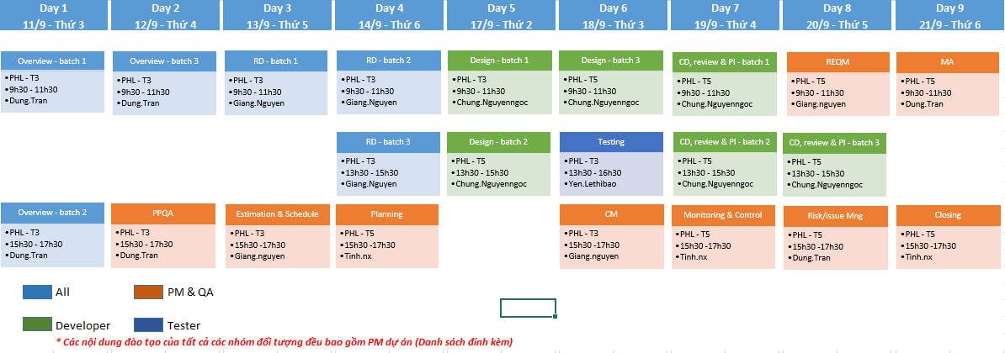
II. Nội dung chương trình đào tạo

Slide 11
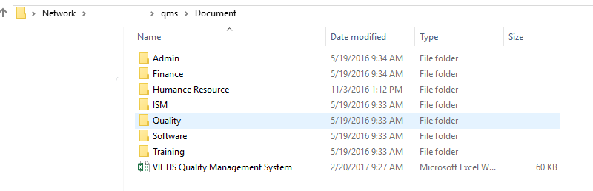
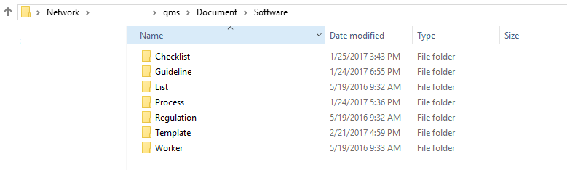
III. Tổng quan quy trình và chính sách
Tổng quan bộ quy trình
Hệ thống tài liệu chất lượng (QDS - Quality Document System)
PCB and Norms
Tài sản quy trình
Tools
Link: \\192.168.100.6\QMS\Document

Slide 12
III. Tổng quan quy trình và chính sách (Tiếp theo)
Chính sách: 15 mục
Quy trình và tài liệu
Tài liệu và kiểm soát hồ sơ
Nhân sự và đào tạo
Môi trường và nguồn lực
Quan hệ với KH
Sản xuất phần mềm
Quản lý dự án
Quản lý cấu hình
Quản lý quy trình
Quản lý chất lượng phần mềm
Đo lường và phân tích
Link: \\192.168.100.6\qms\Document\Software\Regulation

Slide 13
III. Tổng quan quy trình và chính sách (Tiếp theo)
Chính sách: 15 mục
Kiểm soát nội bộ
Hành động khắc phục và phòng ngừa
Quản lý an ninh thông tin
Quản lý rủi ro
Link: \\192.168.100.6\qms\Document\Software\Regulation\VIETIS_Chính sách.docx

Slide 14
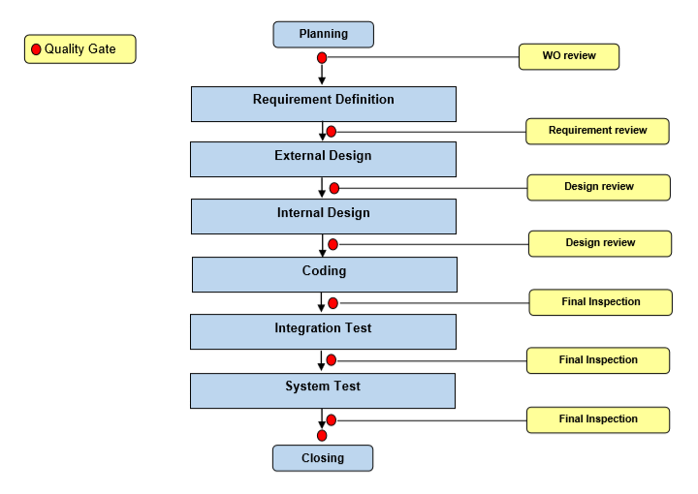
IV. Vòng đời phát triển phần mềm (SDLC)
Vòng đời phát triển phần mềm được mô tả trong sơ đồ dưới đây:
Link: \\192.168.100.6\qms\Document\Software\Guideline\Guideline_Standard_Software_Life_Cycle.pdf

Slide 15
V. Giới thiệu quy trình phát triển dự án
Link: \\192.168.100.6\qms\Document\Software\Guideline\Guideline_Sofware Development Process.xlsx
Planning
Monitoring and Control
Closing
P R O J E C T
DEVELOPMENT TEAM
Management
Develop Project Management Plan
Preparation
Tracking Project
Sign Work Order & Kick-Off Project
Post-moterm meeting & Sign Acceptance Note
Archive Project Asset
Development & Test Team
Develop SRS & Prototype
System Design
Detail Design
Coding & Unit Test
Integration Test
System Test
UAT Release & Support
Com
Communication & Translation
QA
QA Plan
Product verification, comment about issue and request for improvement. Monitor and support project management
Support PM collect data and quality analysis

Slide 16
